Slide 1


Recherche documentaire
DÉPARTEMENT de
MEDECINE GÉNÉRALE
Phase socle – 2023/2024

Slide 2
Lien d’intérêt
DÉPARTEMENT de
MEDECINE GÉNÉRALE

Slide 3
UNIVERSITÉ PARIS CITÉ
Objectifs de l’enseignement
Découvrir
les différents sites
bases de données utiles
en fonction de la question
Connaître
les moyens d’accéder aux articles
Savoir
rédiger une réponse à sa question dans la pratique quotidienne
Savoir
citer ses sources
Connaître
les formations offertes par les bibliotheques

Slide 4
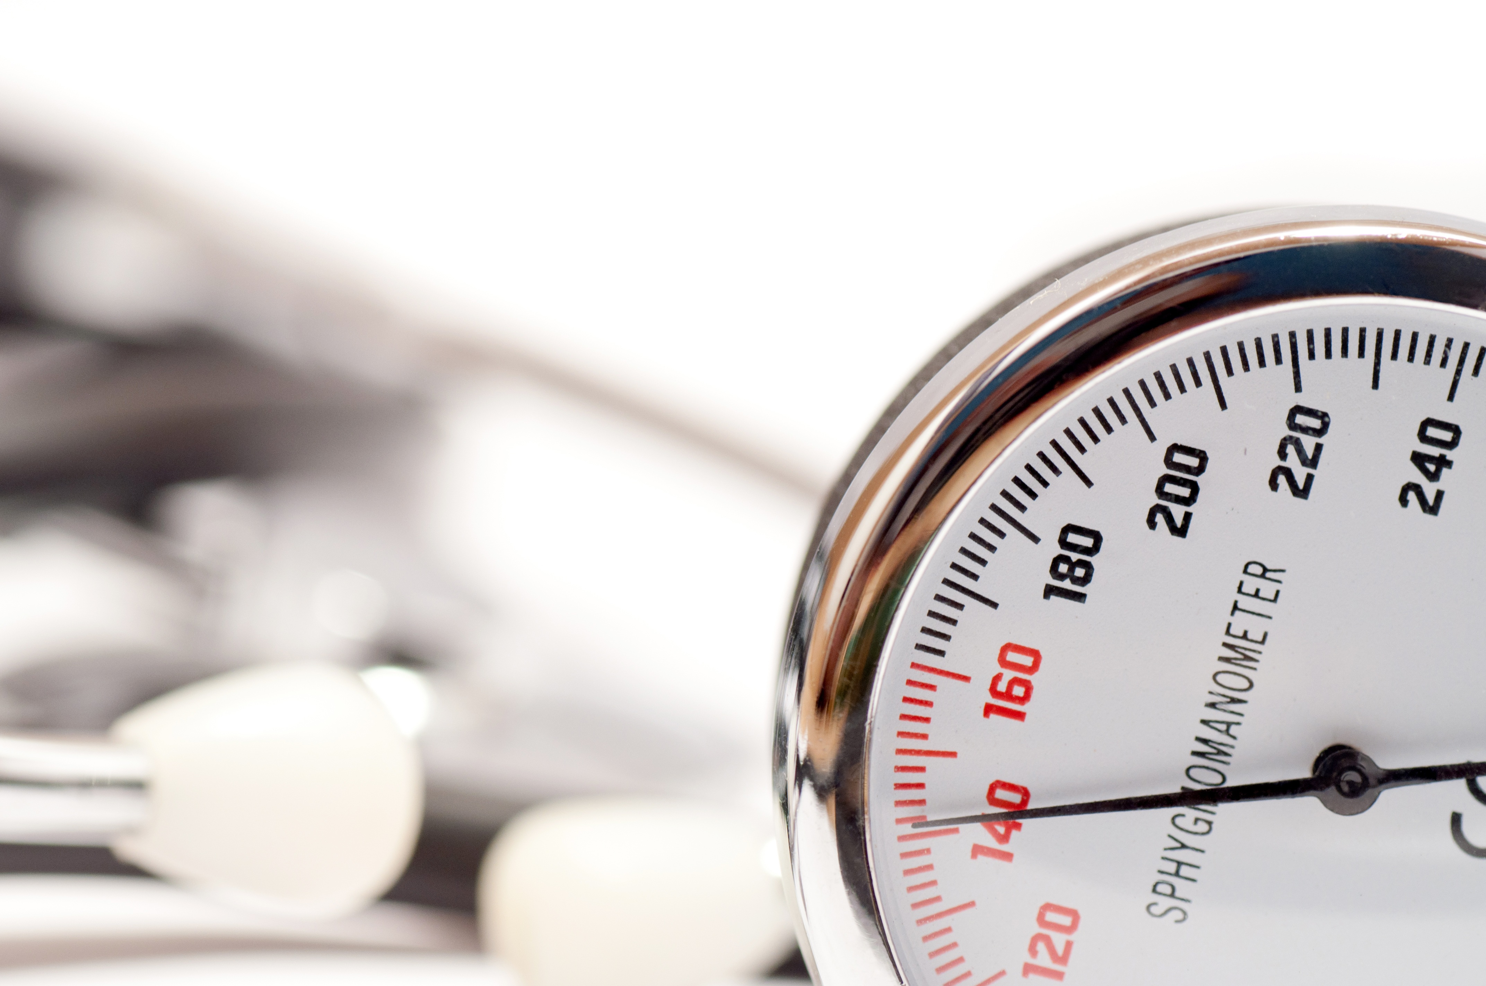
Atelier pratique
UNIVERSITÉ PARIS CITÉ
HTA
    Méthodes diagnostiques en médecine générale : description des différentes méthodes, indications et performances
    Thérapeutique en première intention : molécules, effets indésirables, bilan biologique de surveillance
    Comment améliorer l’observance d’un traitement ?
Notes:
4 groupes de 3 internes travaillent sur une question, faire le tour des tables

Slide 5






UNIVERSITÉ PARIS CITÉ
Faire une recherche rapide
Doocteur : moteur de recherche spécialisé
Quelques sites utiles
  Recomedical : accès rapide dans l’ordre « chronologique » aux dernières recommandations (française et internationales) sur une pathologie donnée
  Doocteur : moteur de recherche spécialisé
  Prescrisur: synthèse des thérapeutiques disponibles par médicament (indépendant +++ à favoriser par rapport au Vidal qui est une source « commerciale »)
  Kitmedical: site d’aide à la consultation très fourni en applications diverses +++ Ne remplace pas un apprentissage rigoureux, indépendant et une recherche approfondie dans la littérature, mais utilité indiscutable
  Médicalement Geek: site de veille bibliographique mis à jour chaque semaine
  Prescrire: revue indépendante
  EBM France: site du CMG, travail sérieux

Slide 6

UNIVERSITÉ PARIS CITÉ
Faire une recherche rapide
  Recomedical.fr : accès rapide dans l’ordre « chronologique » aux dernières recommandations (française et internationales) sur une pathologie donnée
Quelques sites utiles
  Doocteur : moteur de recherche spécialisé
  Prescrisur: synthèse des thérapeutiques disponibles par médicament (indépendant +++ à favoriser par rapport au Vidal qui est une source « commerciale »)
  Kitmedical: site d’aide à la consultation très fourni en applications diverses +++ Ne remplace pas un apprentissage rigoureux, indépendant et une recherche approfondie dans la littérature, mais utilité indiscutable
  Médicalement Geek: site de veille bibliographique mis à jour chaque semaine
  Prescrire: revue indépendante
  EBM France: site du CMG, travail sérieux
Notes:
Attention différent du site recomedicales.fr au pluriel qui est tenu par 2 médecins généralistes qui ont fait des fiches gratuites par spécialité et situation mais ne sont pas un lien direct vers les recommendations (le niveau de preuve des recos utilisées ne figure pas sur le site)

Slide 7
UNIVERSITÉ PARIS CITÉ
Faire une recherche rapide
  EBM France: site du CMG, travail sérieux, avec des guides de pratique clinique dont le niveau de preuve des recommandations utilisées figure clairement
Quelques sites utiles
  Doocteur : moteur de recherche spécialisé
  Prescrisur: synthèse des thérapeutiques disponibles par médicament (indépendant +++ à favoriser par rapport au Vidal qui est une source « commerciale »)
  Kitmedical: site d’aide à la consultation très fourni en applications diverses +++ Ne remplace pas un apprentissage rigoureux, indépendant et une recherche approfondie dans la littérature, mais utilité indiscutable
  Médicalement Geek: site de veille bibliographique mis à jour chaque semaine
  Prescrire: revue indépendante

Slide 8

UNIVERSITÉ PARIS CITÉ
Faire une recherche rapide
  Prescrisur: synthèse des thérapeutiques disponibles par médicament (indépendant +++ à favoriser par rapport au Vidal qui est une source « commerciale »)
  Base de données publiques des médicaments : permet de retrouver les RCP et notices de tous les médicaments
  Prescrire: revue indépendante
Quelques sites utiles
  Doocteur : moteur de recherche spécialisé
  Kitmedical: site d’aide à la consultation très fourni en applications diverses +++ Ne remplace pas un apprentissage rigoureux, indépendant et une recherche approfondie dans la littérature, mais utilité indiscutable
  Médicalement Geek: site de veille bibliographique mis à jour chaque semaine

Slide 9
UNIVERSITÉ PARIS CITÉ
Faire une recherche rapide
  Médicalement Geek: site de veille bibliographique mis à jour chaque semaine, inscription gratuite à la newsletter hebdomadaire
Quelques sites utiles
  Doocteur : moteur de recherche spécialisé
  Kitmedical: site d’aide à la consultation très fourni en applications diverses +++ Ne remplace pas un apprentissage rigoureux, indépendant et une recherche approfondie dans la littérature, mais utilité indiscutable

Slide 10
UNIVERSITÉ PARIS CITÉ
Faire une recherche rapide
Quelques sites utiles
  Recomedical : accès rapide dans l’ordre « chronologique » aux dernières recommandations (française et internationales) sur une pathologie donnée
  Doocteur : moteur de recherche spécialisé
  Prescrisur: synthèse des thérapeutiques disponibles par médicament (indépendant +++ à favoriser par rapport au Vidal qui est une source « commerciale »)
  Kitmedical: site d’aide à la consultation très fourni en applications diverses +++ Ne remplace pas un apprentissage rigoureux, indépendant et une recherche approfondie dans la littérature, mais utilité indiscutable
  Médicalement Geek: site de veille bibliographique mis à jour chaque semaine
  Prescrire: revue indépendante
  EBM France: site du CMG, travail sérieux

Slide 11
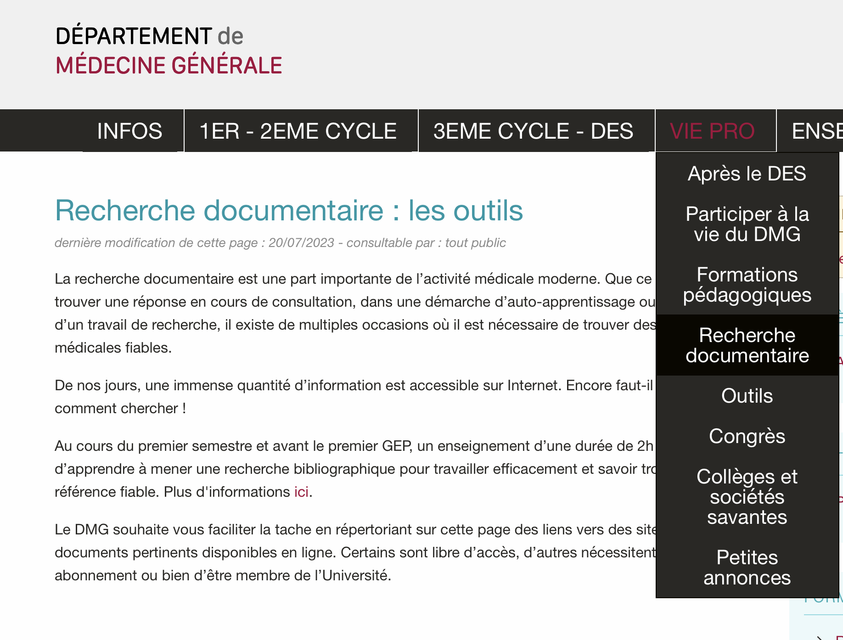

UNIVERSITÉ PARIS CITÉ
Faire une recherche avancée
https://dmg-u-paris.fr/
c/recherche-documentaire
https://dmg-u-paris.fr/
c/les-outils

Slide 12
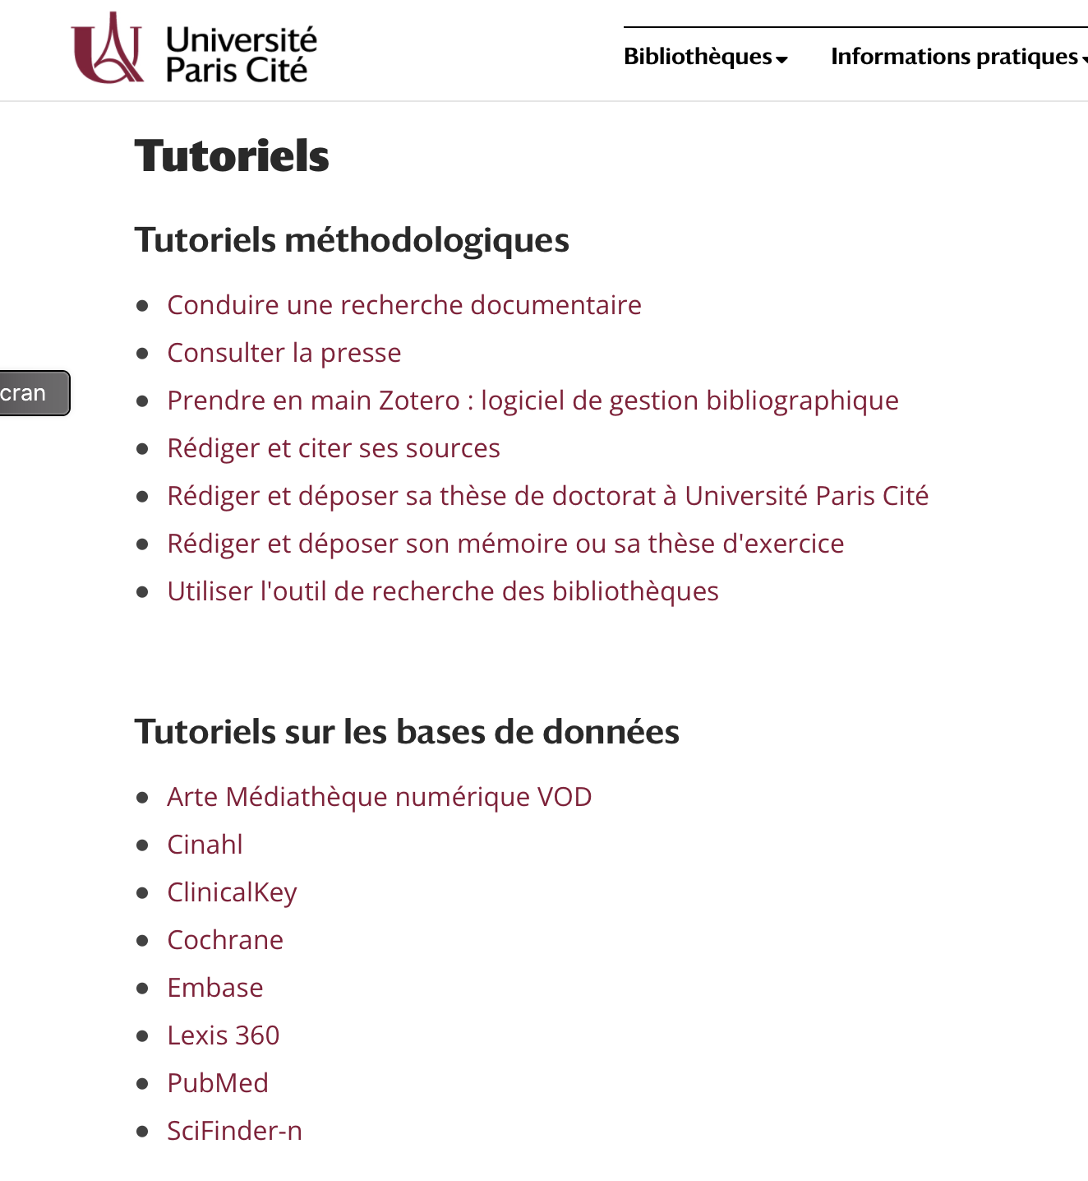
UNIVERSITÉ PARIS CITÉ
Faire une recherche avancée
  Site de la bibliothèque
  Clinical-key
  Science direct
Tutoriels méthodologiques?

Slide 13
UNIVERSITÉ PARIS CITÉ
Faire une recherche avancée
Tutoriels méthodologiques?
  Site de la bibliothèque
  Clinical-key
  Science direct
https://u-paris.libguides.com
/guidestutoriels

Slide 14

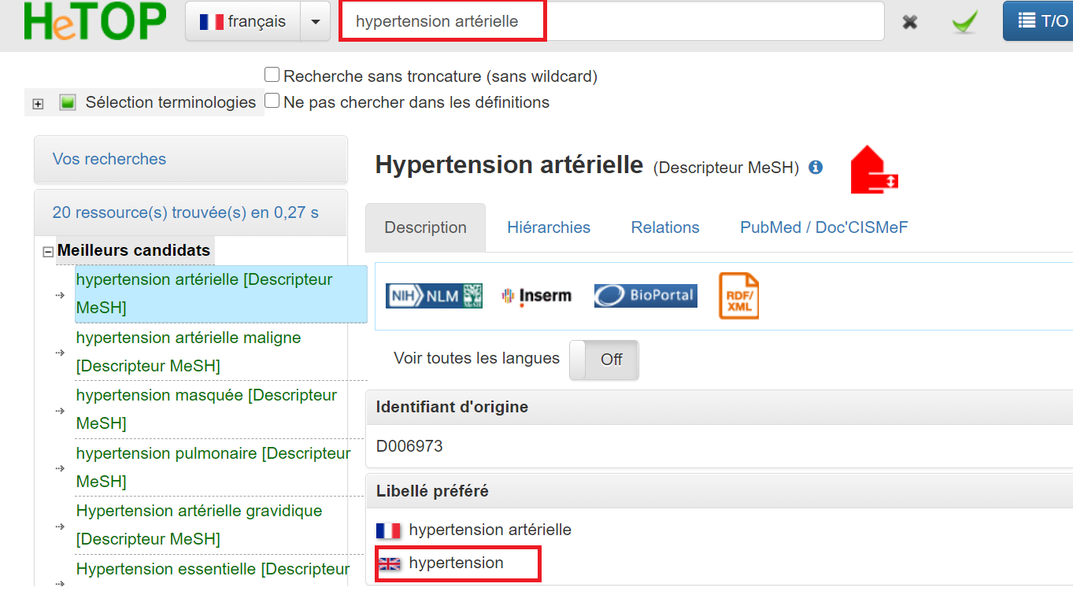
Home - MeSH - NCBI (nih.gov)
UNIVERSITÉ PARIS CITÉ
Pubmed
Base de données
Permet de répondre à une question de recherche précise
Se former?
Tutoriels
Site de la bibliothèque
Mots MeSH : thésaurus de référence dans le domaine biomédical
Où trouver les mots MeSH ?
Consulter HeTOP

Slide 15
CISMEF - HETOP
UNIVERSITÉ PARIS CITÉ
http://www.chu-rouen.fr/cismef/
https://www.hetop.eu/
https://crbm.chu-rouen.fr/querybuilder/
Permet d’obtenir les MeSH term:
Trouver des articles indexés dans medline, via pubmed
Ou faire directement la recherche via crbm puis doc’cismef/lissa/pubmed

Slide 16
UNIVERSITÉ PARIS CITÉ

Slide 17
UNIVERSITÉ PARIS CITÉ
Autres sources
LiSSa : Littérature Scientifique en Santé
Doc'CISMeF - outil de recherche en santé (chu-rouen.fr)
Google Scholar
Catalogue SUDOC (abes.fr)

Slide 18
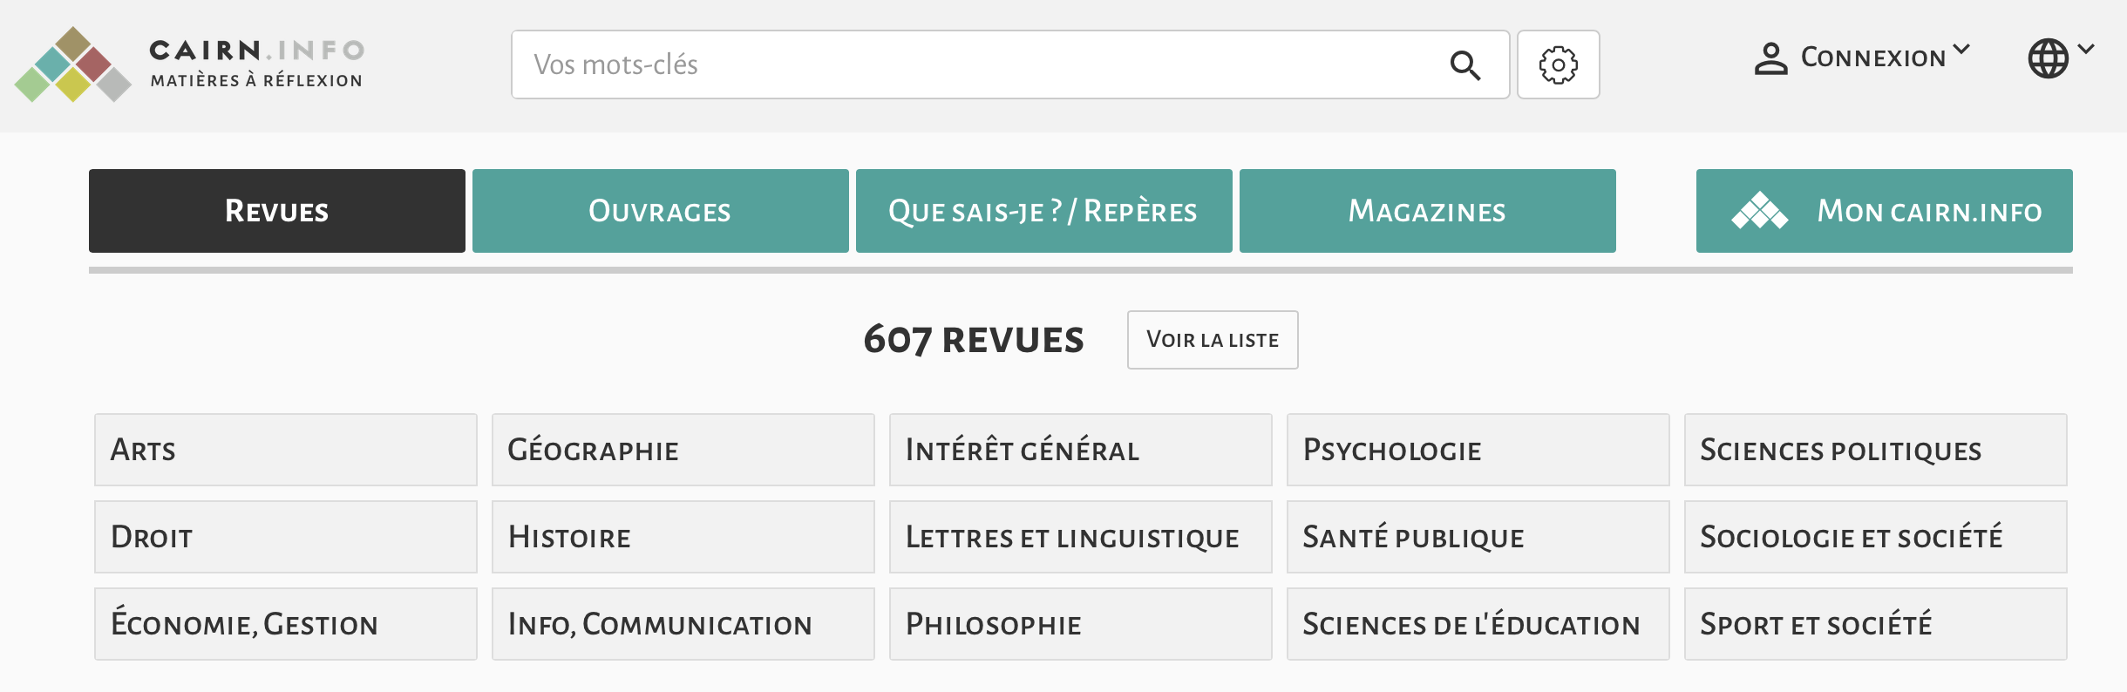

UNIVERSITÉ PARIS CITÉ
Sources en sciences humaines et sociales
Revues et ouvrages en sciences humaines et sociales | Cairn.info
Banque de données en santé publique - Accueil (inist.fr)

Slide 19

Atelier pratique
UNIVERSITÉ PARIS CITÉ
COVID19:
    Efficacité des vaccins à adénovirus et ARNm sur le variant omicron du Covid19
    Myocardites post-vaccination: quelle est la fréquence de cet effet indésirable et quels sont les patients les plus à risque?
    En cas d’arrêt de travail pour Covid19, y a-t-il un délai de carence? Dans quel cas une infection d’un soignant peut-elle être reconnue comme une maladie professionnelle?

Slide 20

Citer ses sources
UNIVERSITÉ PARIS CITÉ
Manuellement
Connaître et appliquer les règles de référencement (Vancouver)
Avec un logiciel gratuit de bibliographie type Zotero
Nécessite un peu de formation pour être à l’aise mais utile pour la suite (thèse +++)
Tutoriel :
https://u-paris.libguides.com/redigeretciter

Slide 21
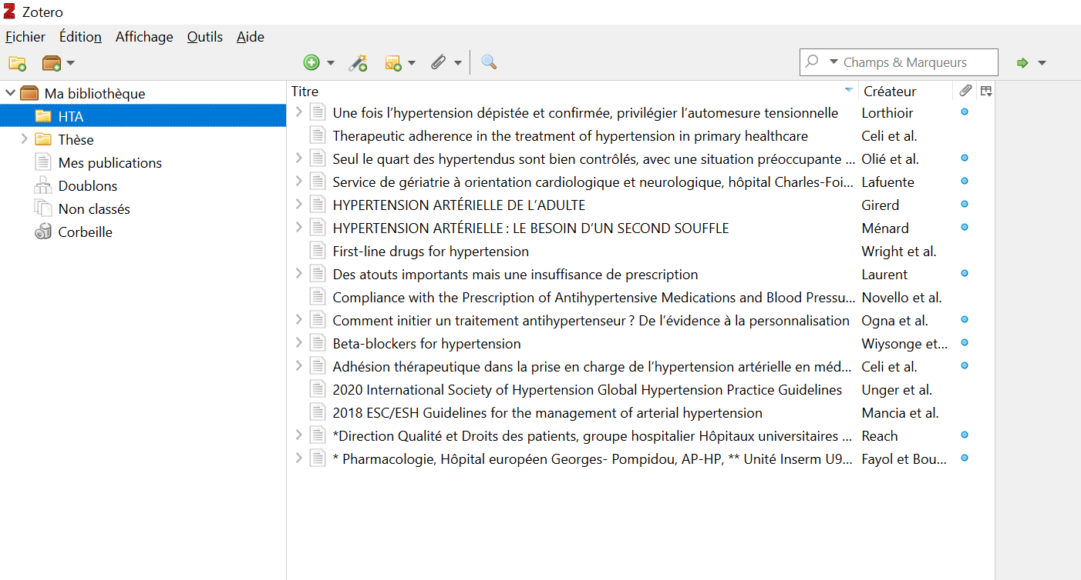
UNIVERSITÉ PARIS CITÉ

Slide 22

Garder un œil critique
UNIVERSITÉ PARIS CITÉ
Recherche médicale
  Études principalement menées à l’hôpital
  Patients plus graves / Stéréotypés et « captifs » de la recherche
  En constante évolution
  Pertinence clinique du CJP?
Liens d’intérêt fréquents
Accord d’expert souvent
Rapidement obsolètes

Slide 23
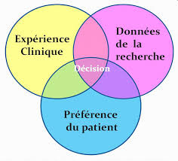
Votre rôle durant l’internat et tout au long de votre carrière
UNIVERSITÉ PARIS CITÉ
Mettre à jour vos connaissances
Aiguiser votre sens critique
Apprendre à lire des études médicales
  Quelle qualité du protocole de l’étude?
  Quel CJP?
  Quelle efficacité attendue?
Intégrer ces données à votre expérience et aux préférences du patient

Slide 24
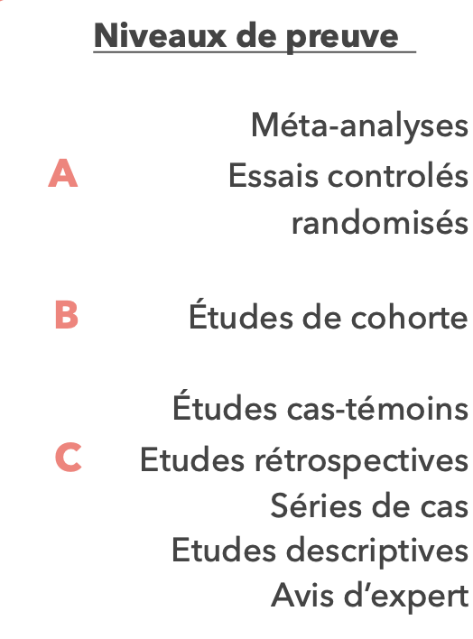
Comment chercher?
UNIVERSITÉ PARIS CITÉ
Formuler le problème médical
  → 1 question précise
Rechercher des articles avec le meilleur niveau de preuve
Évaluer la qualité, fiabilité, applicabilité, pertinence clinique des conclusions
Prise de décision conjointe médecin-patient en se basant sur les conclusions pertinentes et les préférences du patient

Slide 25











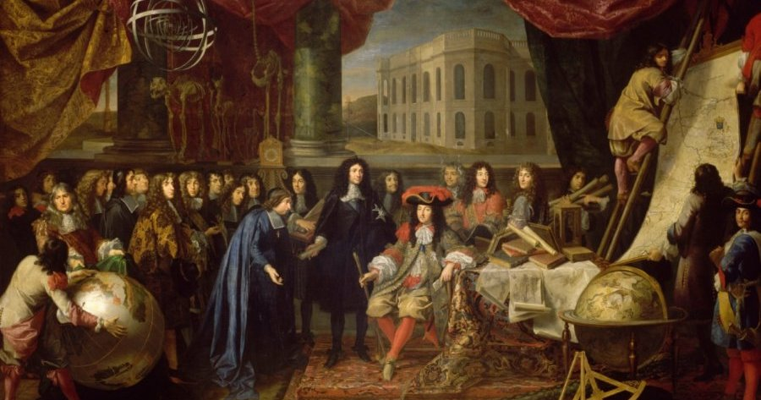



Conclusion
UNIVERSITÉ PARIS CITÉ
Niveau
grand public
Niveau 2e cycle
Niveau 3e cycle et FMC

